Slide 1
Научно-исследовательская программа ведущей научной школы ЮГУ «Исследование и моделирование отклика функционирования болотных экосистем Западной Сибири на современные изменения климата и антропогенное воздействие» Руководитель : Дюкарев Егор Анатольевич Со-руководитель: Филиппова Нина Владимировна

Slide 2
Список членов научного коллектива
Руководитель: Дюкарев Егор Анатольевич (1972 г.р.), к.ф.-м.н., ведущий научный сотрудник лаборатории физики климатических систем ФГБУН Институт мониторинга климатических и экологических систем СО РАН (г.Томск)
1. Филиппова Нина Владимировна (со-руководитель), к.б.н., ст.н.с. НОЦ - кафедры ЮНЕСКО "Динамика окружающей среды и глобальные изменения климата" ЮГУ.
2. Годовников Евгений Александрович (33 года), к.т.н., доцент кафедры систем обработки информации, моделирования и управления. Институт (НОЦ) технических систем и информационных технологий ЮГУ.
3. Русанов Михаил Александрович (28 лет), ст. преподаватель кафедры систем обработки информации, моделирования и управления. Институт (НОЦ) технических систем и информационных технологий ЮГУ.
4. Ананьина Ирина Викторовна, к.х.н., доцент кафедры химии. Институт природопользования ЮГУ.
5. Кочергин Глеб Александрович, к.т.н., доцент, базовой кафедры на базе автономного учреждения ХМАО-Югры "Югорский научно-исследовательский институт информационных технологий".
6. Татаринцев Павел Борисович, к.т.н., доцент кафедры высшей математики. Институт (НОЦ) технических систем и информационных технологий ЮГУ.
7. Финогенов Антон Анатольевич, к.ф.-м.н., доцент кафедры высшей математики. Институт (НОЦ) технических систем и информационных технологий ЮГУ.
8. Филиппов Илья Владимирович, с.н.с. НОЦ - кафедры ЮНЕСКО "Динамика окружающей среды и глобальные изменения климата" ЮГУ.

Slide 3
Цели и задачи исследования
Научная область: Науки об окружающей среде Предметная область: Экология Приоритетное направление: Прикладная экология
Выявление закономерностей функционирования болотных экосистем ХМАО в условиях изменения климата и при антропогенном воздействии.
Организация сети мониторинга характеристик микроклимата, гидрологического режима, потоков парниковых газов, функционального состояния и биологического разнообразия болотных экосистем.
Типизация и картирование структуры болотных экосистем.
Математическое моделирование гидротермического режима и углеродного баланса для прогноза трансформации болот в условиях современного изменения климата и возрастания антропогенной нагрузки.

Slide 4
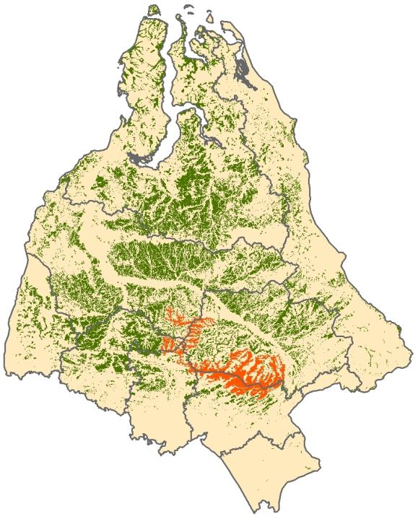
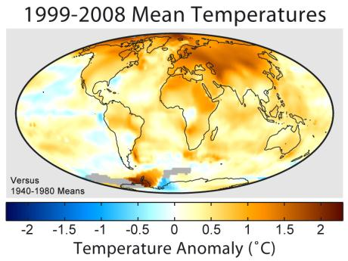
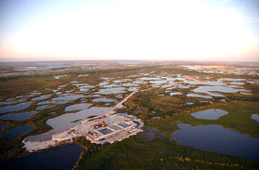
Актуальность исследования
Болотные экосистемы на территории Западной Сибири занимают свыше 30 % площади и играют значительную роль в глобальном круговороте углерода, являясь источниками и стоками парниковых газов. Интенсивность потоков парниковых газов управляется гидрологическим и термическим режимом торфяной залежи.
Современное потепление климата, увеличение антропогенной нагрузки и снижение уровня вод вызывает иссушение торфа, повышение температуры и аэрируемости, что способствует росту эмиссии парниковых газов и приводит к смене режимов функционирования природных экосистем.
Постоянный мировой научный интерес к исследованиям лесных и болотных экосистем определяется не только их планетарно значимой климаторегулирующей и средообразующей функцией, но и практическими задачами, которые связаны с необходимой оценкой экологических последствий при промышленном освоении лесных и заболоченных территорий.

Slide 5
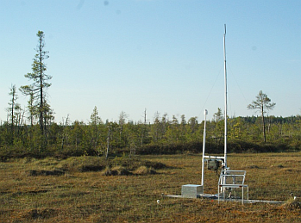
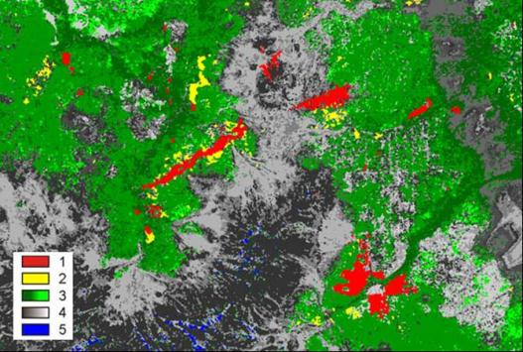
Предлагаемые подходы и методы
Организация системных инструментальных наблюдений за характеристиками микроклимата, гидрологического режима и биологическим разнообразием растительности болот ХМАО на базе стационара «Мухрино» (ЮГУ).
Измерения потоков парниковых газов (СО₂, СН₄) камерным методом в различных типах болотных экосистем, включая антропогенно нарушенные.
Стационарные измерения будут дополнены комплексными экспедиционными исследованиями в различных типах болотных экосистем на территории ХМАО.
Выявленные взаимосвязи между климатическими характеристиками и потоками углерода будут использованы при построении локальных малоразмерных моделей для прогнозирования углеродного баланса болот зависимости от степени антропогенной нагрузки и изменения климато-экологических факторов.
Тематическое картирование растительного покрова ключевых участков на основе дешифрирования космических снимков высокого разрешения позволит определить площади, занимаемые каждым болотным комплексом и экстраполировать данные локальных наблюдений на территорию ХМАО.

Slide 6
Имеющийся научный задел
Исследования болотных экосистем Западной Сибири руководителем проекта проводятся в ИМКЭС СО РАН с 2004 г.
Разработаны методики определения потоков углекислого газа и метана с поверхности болот. Получены оценки составляющих углеродного баланса болот ждя южно-таежной зоны Западной Сибири.
Разработана и изготавливается система автономного мониторинга состояния окружающей среды, комплектующаяся рядом датчиков с уникальными техническими характеристиками. На территории Западной Сибири установлено около 30 таких измерительных комплексов. Накоплены данные о потоках парниковых газов, температуре торфяных и минеральных почв за 5-7 лет и создан необходимый задел для публикаций.
Членами научного коллектива разработана типология болот и растительности болотных экосистем ХМАО.
Разработаны методы дешифрирования болотных ландшафтов на основе космических снимков, которые успешно использованы для оценки региональных потоков метана.
Впервые изучено видовое разнообразие грибов верховых сфагновых болот. Разработана методика количественной характеристики сообществ макромицетов и грибов на растительном опаде, играющих первостепенную роль в разложении органического вещества и торфа верховых болот таежной зоны Западной Сибири.
За 8 лет существования полевого стационара «Мухрино» была создана необходимая инфраструктура, установлено и запущено метеорологическое оборудование и обеспечен сбор стандартных показателей температурного и водного режима.

Slide 7
Ожидаемые научные результаты
Будут получены оригинальные экспериментальные данные о внутригодовой динамике гидротермических условий болотных экосистем, оценены микроклиматические разности болот различного типа.
По данным стационарных наблюдений выполнена оценка скорости эмиссии СО₂ торфяными почвами и поглощения СО₂ растительностью в процессе фотосинтеза, суммарного экосистемного обмена, потоков СО₂, тепла и влаги в болотных экосистемах разного типа.
Проведено тематическое картирование растительного покрова ключевых участков на основе дешифрирования космических снимков высокого разрешения, определены площади, занимаемые болотными комплексам.
Выполнена оценка вклада болот ХМАО в формирование регионального баланса углерода на основе локальных наблюдений и тематического картирования болотных экосистем.
С применением комплекса математических моделей, калиброванных по результатам наблюдений, оценены изменения в гидротермическом режиме болот и потоках парниковых газов при изменениях внешних условий (потеплении, осушении, обводнении) при этом в качестве в качестве граничных условий используются данные расчетов глобальных климатических моделей при разных сценариях изменениях климата и изменения антропогенной нагрузки.
Совместные работы научного руководителя проекта и действующей научной школы ЮГУ «Динамика окружающей среды и глобальные изменения климата» начатые с 2008 г. позволяют обеспечить подготовку установленного количества научных публикаций.

Slide 8
Научный проект
Исследование и моделирование отклика функционирования болотных экосистем Западной Сибири на современные изменения климата и антропогенное воздействие
(2018-2020)

Slide 9
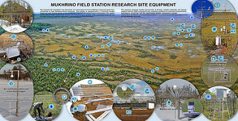
План НИР - 2018
Основной объем работ будет осуществлен на базе международного полевого стационара «Мухрино» кафедры ЮНЕСКО Югорского государственного университета, где создана необходимая инфраструктура для проведения полевых исследований в течение круглого года.
Режимные измерения параметров окружающей среды в автоматическом, полуавтоматическом и ручном режиме.
Выявление микроклиматических различий в температурном режиме болотных экосистем разного типа.
Выявление зависимостей суточной и сезонной динамики элементов углеродного баланса от климато-экологических факторов.
Статьи :
Моделирование суммарного экосистемного обмена, валовой первичной продукции и экосистемного дыхания болотных экосистем Западной Сибири // IOP Conf. Series: Earth and Environmental Science (WoS - Q4)
Температурный режим болотных экосистем Сибири // Известия РАН. Серия географическая (WoS, Scopus - Q4)
Кратко- и долговременный отклик почвенного дыхания на изменения температуры // Soil biology and biochemistry (WoS, - Q1)
Динамика сезонно-мерзлого слоя болот Западной Сибири // The Soil (WoS, Scopus - Q1)
Конференции:
Практическая география и вызовы XXI века. Международная конференция к 100-летию Института географии РАН, 4-6 июня 2018 г., Москва.
Международная конференция и школа молодых ученых по измерениям, моделированию и информационным системам для изучения окружающей среды: ENVIROMIS-2018, 5-11 июля 2018 года, Томск.
Заявки
РНФ 2018-2020 Создание сети мониторинга природно-климатических изменений лесоболотных комплексов Западной Сибири

Slide 10
План НИР - 2019
Оценка скорости эмиссии СО₂ торфяными почвами и поглощения СО₂ растительностью в процессе фотосинтеза, суммарного экосистемного обмена, потоков СО₂, тепла и влаги в болотных экосистемах разного типа
Проведение синтаксономического анализа и создание серии разномасштабных карт растительности ключевого участка «Мухрино» с целью оценки суммарного поглощения атмосферного углерода болотными экосистемами ключевого участка.
Выявление связей между характеристиками болотной растительности, уровневым режимом болотных вод и температурным режимом торфяной залежи.
Разработка математических моделей температурного и гидрологического режима торфяной залежи, а также модели углеродного баланса болотных экосистем. Калибровка моделей по результатам натурных наблюдений.
Публикация серии статей (не менее 6), посвященных натурным исследованиям температурного и гидрологического режима болот Западной Сибири
Заявки
РНФ 2019-2021 Математическое моделирование температурного, гидрологического и газового режима в лесоболотных комплексах Западной Сибири
РФФИ 2019-2021 Оценка пространственной вариабельности потоков парниковых газов в болотах Западной Сибири
Организация Российской конференции «Сибирское совещание по климато-экологическому мониторингу», Томск

Slide 11
План НИР - 2020
Оценка закономерностей пространственного изменения элементов углеродного баланса на территории болотных экосистем разного типа с применением тематических карт составленных по данным дистанционного зондирования.
Расчет регионального баланса углерода для территории лесоболотных комплексов.
Выбор вероятных сценариев изменениях климата и антропогенной нагрузки на территории ХМАО.
Прогноз изменений температурного, мерзлотного и гидрологического режима болот при изменениях внешних условий (потеплении, осушении, обводнении).
Выявление воздействия внешних факторов на углеродный баланс болотных экосистем и прогноз изменения его составляющих при потеплении климата и увеличении антропогенной нагрузки.
Публикация серии статей (не менее 7) по оценке углеродного баланса (в т.ч. основных парниковых газов таких как метан и углекислый газ) олиготрофных болот таежной зоны Западной Сибири и его моделирование при различных сценариях изменения климата.
Организация Международной конференции и школы молодых ученых по измерениям, моделированию и информационным системам для изучения окружающей среды: ENVIROMIS, Ханты-Мансийск
Представление докторской диссертации «Математическое моделирование температурного, гидрологического и газового режима в лесоболотных комплексах Западной Сибири» (Дюкарев Е.А.)

Slide 12
Спасибо за внимание!

